Slide 1
CÓDIGO DE PROCESSO CIVIL certezas e incertezas
OAB – Campos do Jordão
Campos do Jordão, SP, 11 de maio de 2018
Cassio Scarpinella Bueno
www.scarpinellabueno.com
www.facebook.com/cassioscarpinellabueno

Slide 2
Considerações iniciais
CPC de 2015: da sua origem ao presente
Notas de um (in)devido processo legislativo
Quando o CPC entrou em vigor (art. 1045)?
Modificações já realizadas
Lei n. 13.256/2016
Lei n. 13.363/2016
Lei n. 13.465/2017
Aplicação subsidiária/supletiva do CPC (art. 15)
Processo penal
Processo trabalhista
Juizados Especiais
Execução fiscal

Slide 3
Visão estrutural (1)
Comparação com o CPC 1973
Livros I a V
Partes Geral, Especial e Livro Complementar
Parte Geral
Livro I: Normas processuais civis
Livro II: Função jurisdicional
Livro III: Sujeitos do processo
Livro IV: Atos processuais
Livro V: Tutela provisória
Livro VI: Formação, suspensão e extinção do processo.

Slide 4
Visão estrutural (2)
Parte Especial
Livro I: processo de conhecimento e do cumprimento de sentença
Título I: procedimento comum
Título II: cumprimento da sentença
Título III: procedimentos especiais
Livro II: processo de execução (título extrajudicial)
Livro III: processos nos Tribunais e meios de impugnação das decisões judiciais
Título I: ordem dos processos nos Tribunais e processos de competência originária
Título II: recursos
Livro Complementar

Slide 5
Parte geral
Ênfase nos meios alternativos de solução de conflitos (3º)
Audiência de conciliação e de mediação
Prazos
Processuais x materiais (219)
Distinção entre atos praticados pelo advogado e pela parte (231 caput e § 3º)
Intimação por intermédio da sociedade de advogados se inscrita na OAB (270 § 1º)
Carga acarreta a intimação de todos os atos pendentes de publicação (270 § 6º)
Negócios/convenções processuais (190)
Limites
Atuação do advogado nos negócios pré-processuais
Calendário processual (191)

Slide 6
Tutela provisória
Tutela provisória (294 a 311)
Tutela ANTECIPADA x Tutela CAUTELAR
Tutela provisória contra o Poder Público (art. 1.059)
Tutela provisória e cumprimento provisória da sentença
Art. 1012 § 1º V (sentença que concede tutela provisória)

Slide 7
Julgamento conforme e fase instrutória
Julgamento antecipado parcial do mérito (356)
Saneamento e organização do processo (357)
Advogado intima testemunha (452)
Advogado interroga testemunha e a parte na audiência de instrução em julgamento (456)

Slide 8
Processos nos Tribunais
Direito jurisprudencial (926 e 927)
Os “casos repetitivos” (928)
Seu impacto no dia-a-dia forense
Improcedência liminar do pedido (332); Dispensa de remessa necessária (496 § 4º); Dispensa de caução para cumprimento provisório (art. 521 IV); Atuação monocrática do relator (932); Julgamento monocrático de conflito de competência (955 par ún); Cabimento da reclamação (988); Desistência da ação (1040 §§ 1º a 3º)
O caso da motivação (489 § 1º V e VI)
Omissão justificadora de ED (1022 par ún I)
Amicus curiae (138)

Slide 9
Recursos
Nova sistemática recursal
Efetiva redução do número de recursos?
A apelação e seu novo papel (1009)
Especialmente o caso do agravo de instrumento (1015)
Recursos extraordinário e especial repetitivos (1036-1041)
O colegiamento nos Tribunais (942)
Honorários recursais (85 § 11)

Slide 10
Para refletir
Um balanço após 2 anos de vigência
Saldo positivo ou negativo?
Mais certezas ou mais incertezas?
Problemas do CPC 1973 estão resolvidos?
Problemas legais?
Estrutura
Pessoal
Cultura (inclusive dos exercentes das funções essenciais à administração da justiça)
A postura a ser adotada pelo advogado diante dos desafios

Slide 11
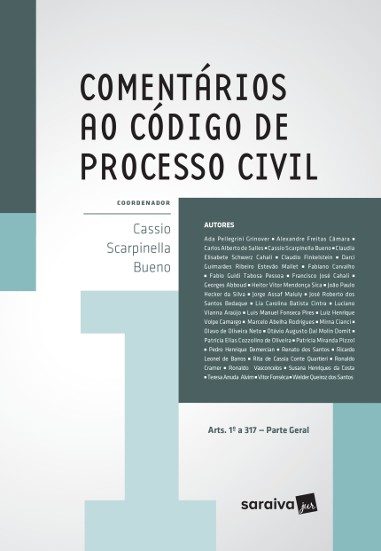
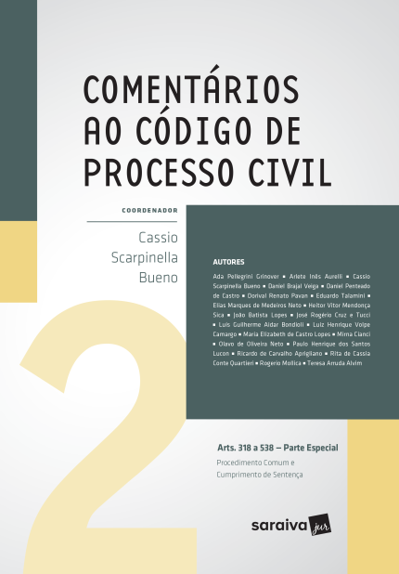
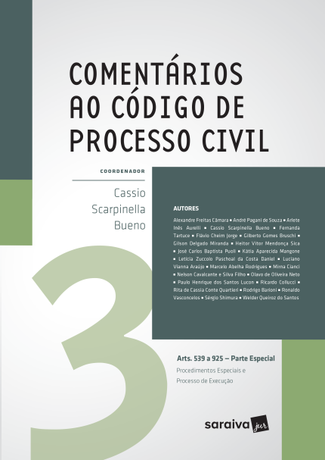
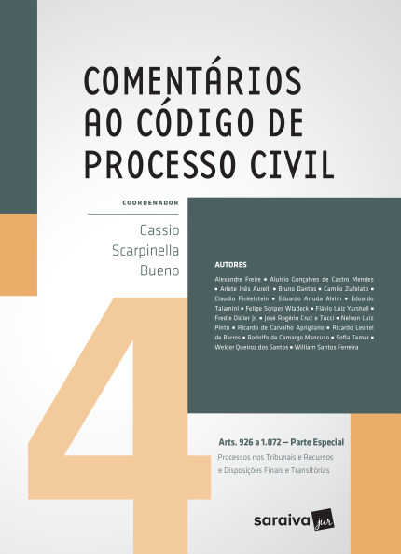
Muito obrigado !!!!
www.scarpinellabueno.com
www.facebook.com/cassioscarpinellabueno

Slide 12
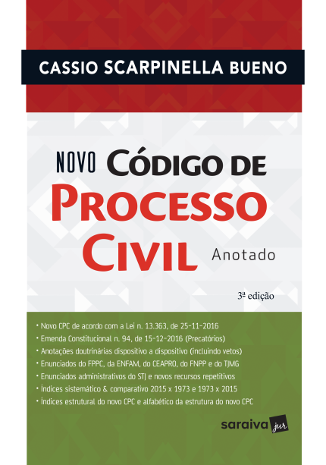
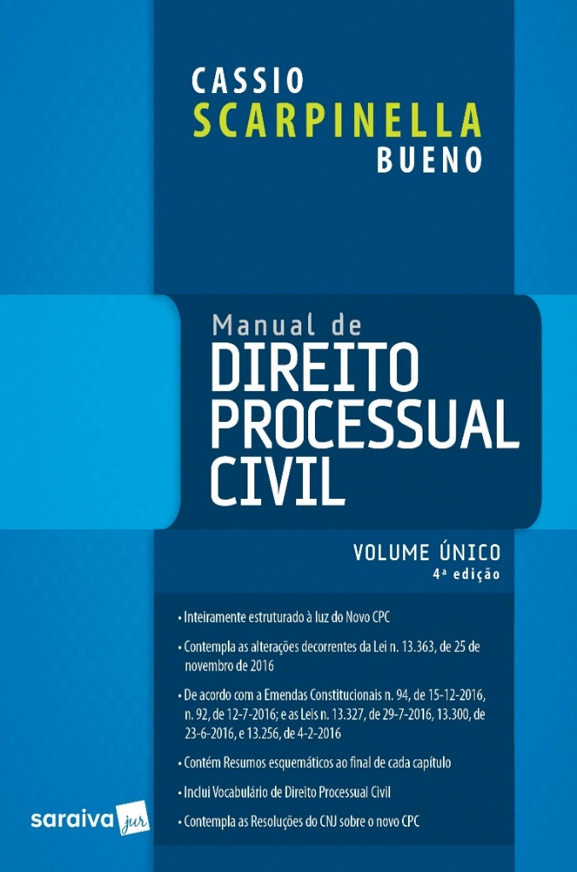
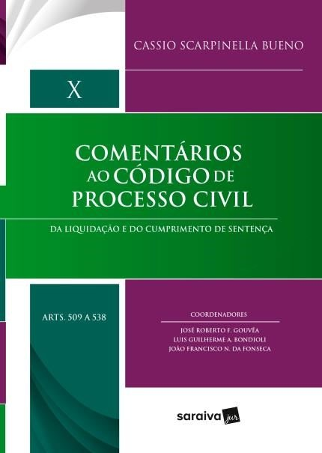
Muito obrigado !!!!
www.scarpinellabueno.com
www.facebook.com/cassioscarpinellabueno

